Slide 1


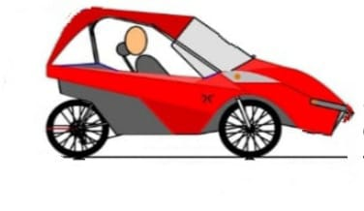
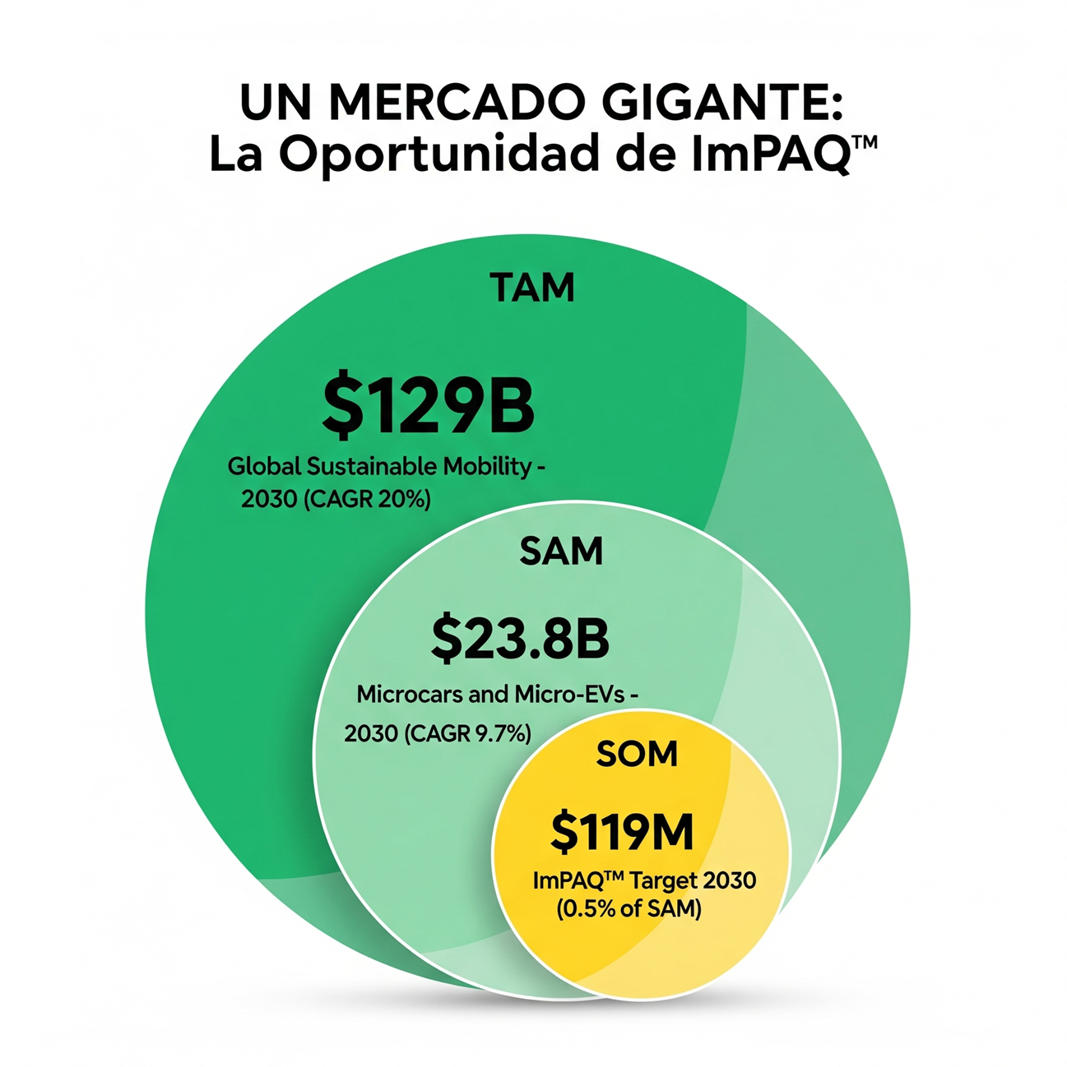
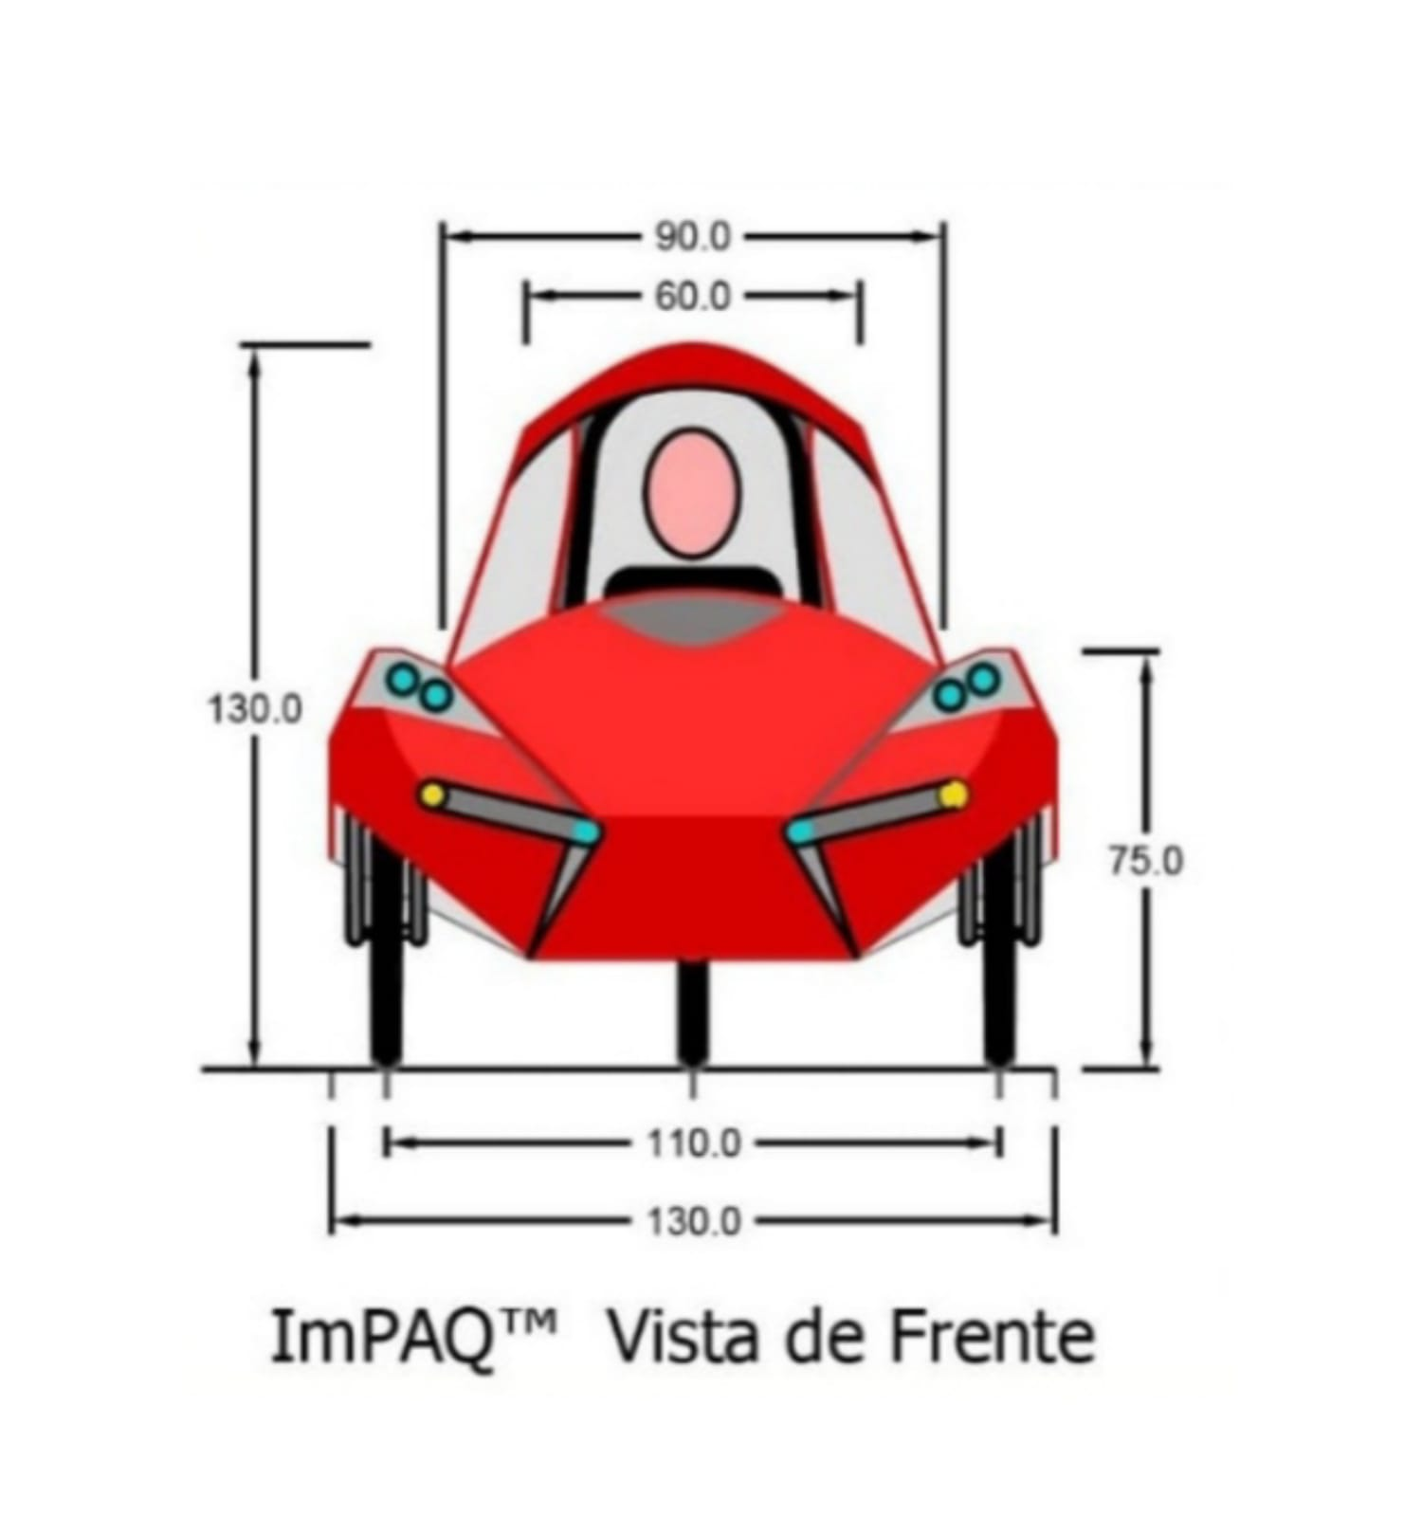
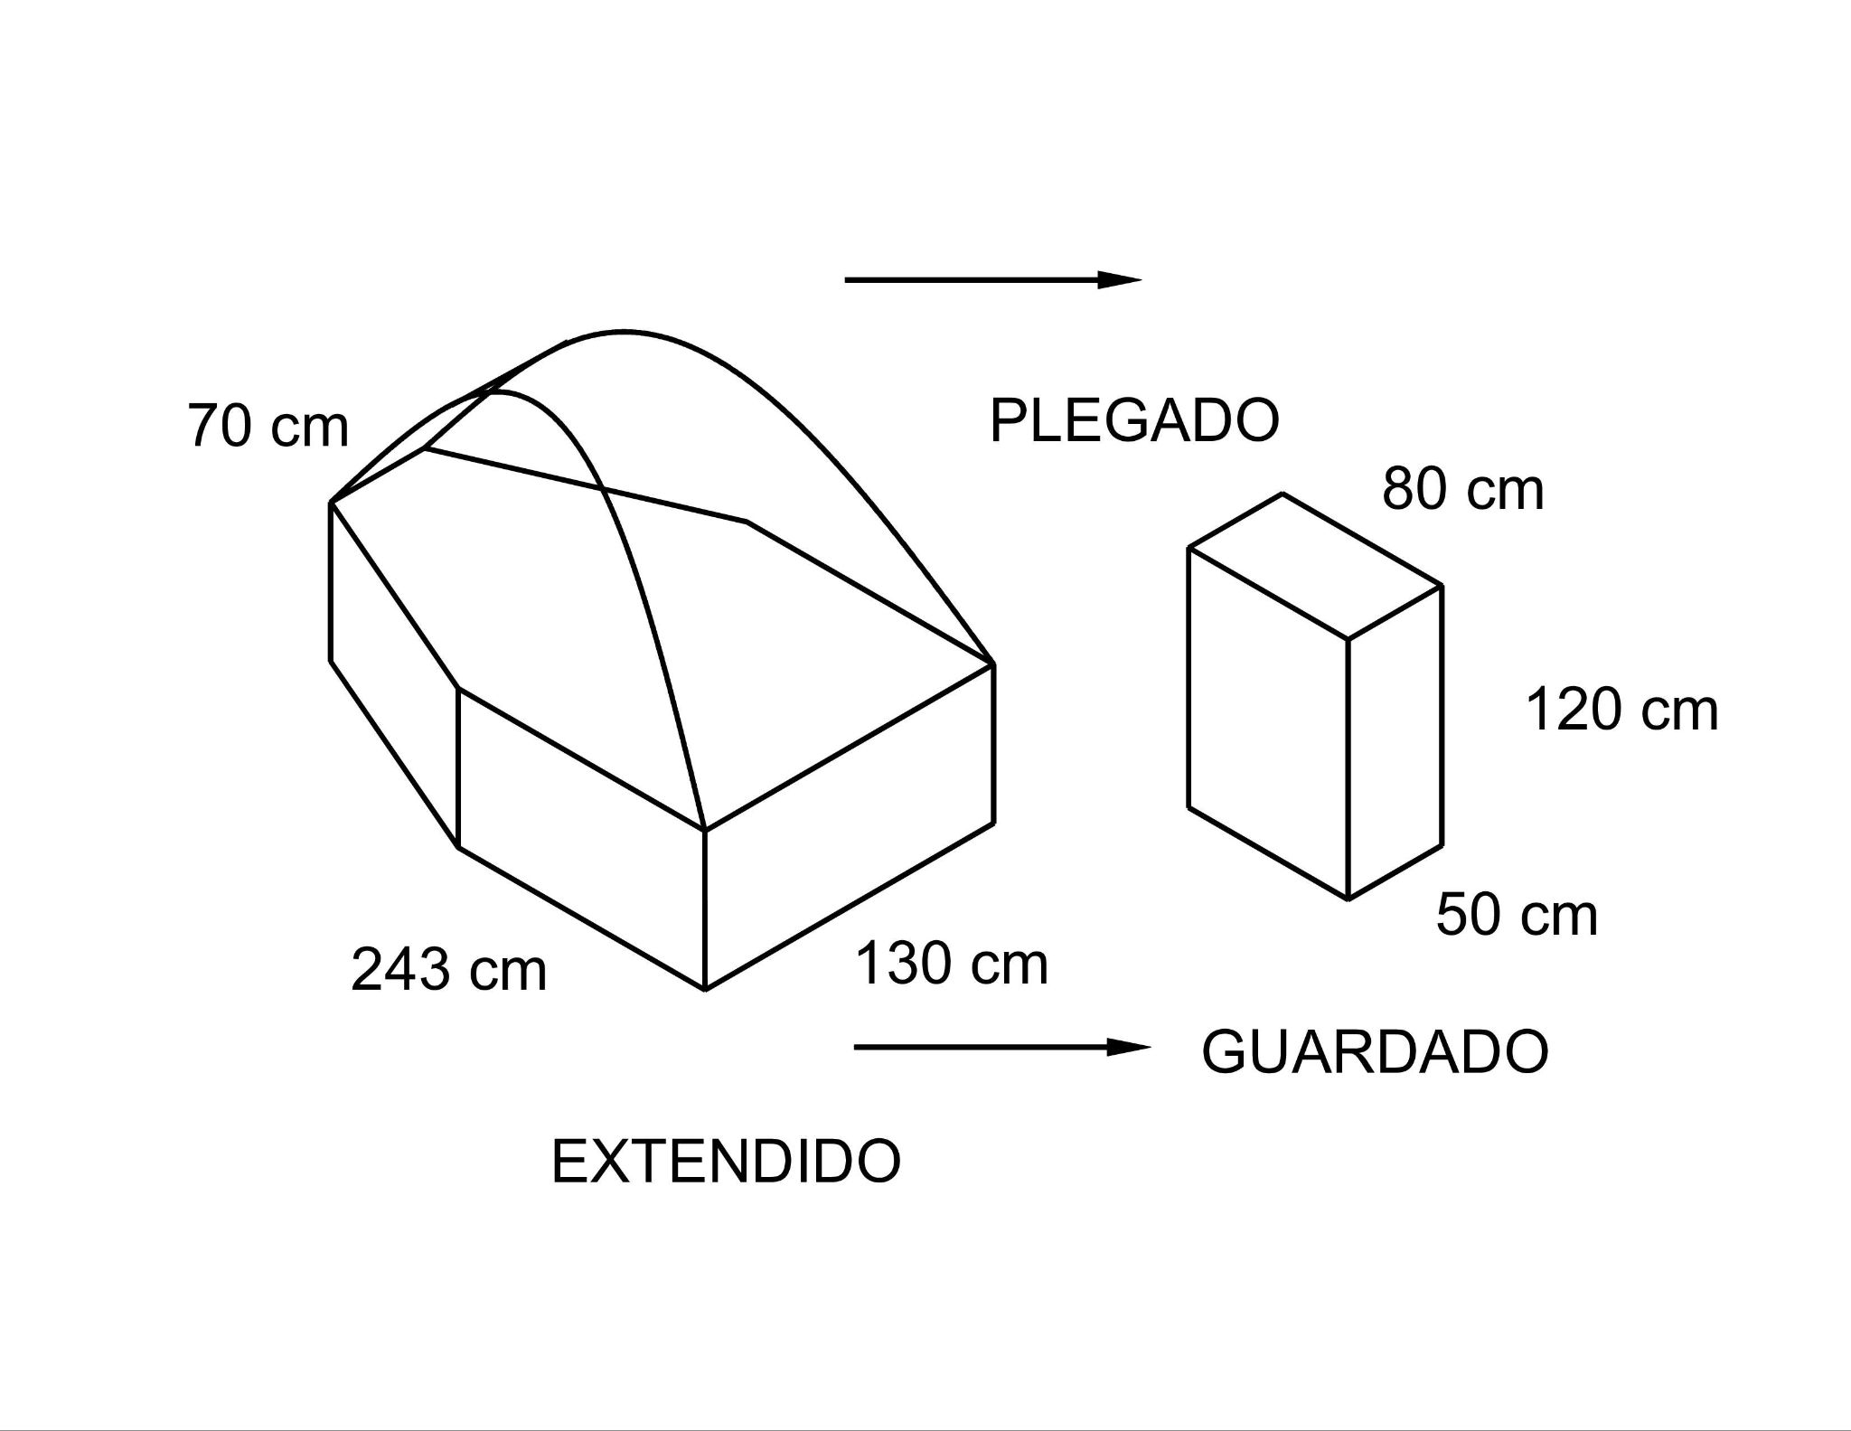
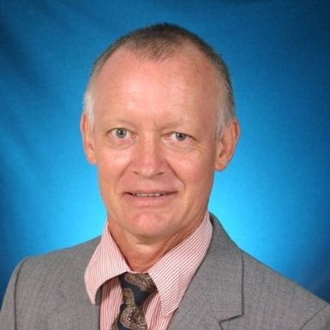

Pre-Acc / B2
1.
Company Brief
Founder/CEO/CTO
Co-Founder/CMO
ImPAQ™ is developing the world's first practical folding car, designed to transform how we move. With the weather protection and comfort of a car, it folds in under ten seconds to park using 5% the space of a normal car. This pedal-assisted electric vehicle is the perfect solution for one person plus up to 25 kg of cargo or a child up to 1 meter tall. ImPAQ™ uses many bicycle components, with three 20-inch wheels, and features a 250-watt electric motor (Europe) or a 750-watt motor (USA and Latin America).
Jesse Blenn Miller
Matilde Gutiérrez Martínez
Location
Full-time employees (FTEs)
Pérez Zeledón, Costa Rica
2 FTEs: 50% women
Founding year
Funding to date
Founded in 2024
15,000 EURO
Sector
Funding needs
Transport
$100,000
Website (link)
https://impaqcostarica.com/ (pronto)
2.
Target Market
Business Model and Financials
3.
Business Model and Financials
3.
ImPAQ™ targets urban dwellers (25-55 years old, initially in the USA and Europe) who seek efficient and sustainable personal mobility. It's ideal for congested cities, those facing parking challenges, or individuals who prefer eco-friendly options. Its compact design appeals due to its practicality and space-saving benefits in garages, apartments, or workplaces. Families can use it for short trips; its 25 kg capacity is perfect for errands or small loads. ImPAQ™ is a smart and versatile alternative to the conventional car for diverse urban needs.
In addition to personal use, ImPAQ™ has potential in sustainable tourism, shared transport (micro-mobility, last mile), and the commercial sector (deliveries, technical services) – segments we will explore thoroughly at a later stage.
ImPAQ™ adopts a hybrid and scalable business model, starting with direct-to-customer (B2C) sales. Our official launch is planned for November 2025 on Indiegogo.com, an ideal platform to attract early adopters. With a starting price below $10,000, ImPAQ™ competes with non-folding alternatives. Sales will later expand through Indiegogo InDemand, Kickstarter, and Fulfillment by Amazon, ensuring efficient global delivery.
We estimate an obtainable market for our folding microcar of over $100 million by 2030. Our goal is to capture 0.5% of the microcar market with ImPAQ™.
In the long term, we will offer franchises to scale production, distribution, and customer service in global markets with minimal investment, establishing ImPAQ™ as a leader in sustainable mobility.
The electric bicycle and microcar market is growing. Electric bicycle sales will reach $146.89 billion by 2031, with an annual growth rate of 14.9%. Microcars are projected to reach $24.3 billion in sales by 2031, with an annual growth rate of 10.8%.
Micromobility is an UNSTOPPABLE trend with great opportunities for ImPAQ™.
I
4.
Impact/ESG
ImPAQ™ revolutionizes urban mobility with environmental impact: each unit reduces 9.3 tons of CO2 equivalent (vs. gasoline car/50,000km, validated by CIF) and eliminates VOC emissions during production. Manufactured in a rural area of Costa Rica, ImPAQ™ generates employment, prioritizing female hiring. Our commitment to gender equity and social inclusion is reflected in explicit policies and in our team's composition: mixed founders (male and female) and an operational team with over 50% female participation. We foster local development, with a comprehensive, ethical, and transparent ESG commitment throughout our value chain.
5.
Use of Funds
6.
Key Team and Credentials
ImPAQ™ is seeking $100,000 in funding, to be allocated as follows: 15% for a 20 square meter shop expansion with bath and paint areas, 15% for plant machinery, 30% for working capital, 30% for marketing, 5% for legal fees and licensing, and 5% for administrative costs.
Founder CEO/CTO
Co-Founder CMO
Jesse Blenn Miller FAA Airframe Mechanic BSC in Business Administration 50 years experience as mechanic, designer and builder Inventor and visionary, redesigning transport
Matilde Gutiérrez Martínez Licda. in Social Communication and Marketing Entrepreneur in real estate and agrohomeopathy projects With sustainability and social impact as her motivation
Contact person
Contact email (link)
LinkedIn (link)
Jesse Blenn +506-8372-4113
jesseblenn@davincicostarica.com
https://www.linkedin.com/in/--impaq-folding-microcars/

Slide 2
Pre-Acc / B2
1.
Perfil de la Empresa
Fundador/CEO/CTO
Co-Fundadora/CMO
ImPAQ™ desarrolla el primer automóvil plegable práctico del mundo, diseñado para transformar cómo nos transportamos. Con la protección contra el clima y la comodidad de un automóvil, este vehículo eléctrico de asistencia al pedaleo se pliega en menos de diez segundos y, plegado, utiliza solo el 5% del espacio de estacionamiento de un auto convencional. Es la solución perfecta para una persona, capaz de transportar 25 kg de carga o un niño de hasta 1 metro de estatura. ImPAQ™ integra muchos componentes de bicicleta, es de tres ruedas de 20 pulgadas y está equipado con un motor eléctrico de 250 vatios (Europa) o de 750 vatios (EE. UU. y América Latina).
Jesse Blenn Miller
Matilde Gutiérrez Martínez
Ubicación
Empleados tiempo completo (FTEs)
Pérez Zeledón, Costa Rica
2 FTEs: 50% women
Año de fundación
Finciamiento hasta la fecha
Fundado en 2024
15,000 EUROS
Sector
Necesidad de financiamiento
Transporte
$100,000
Sitio web (enlace)
https://impaqcostarica.com/ (pronto)
2.
Mercado Meta
3.
Modelo de Negocios y Finanzas
ImPAQ™ se dirige a habitantes urbanos (25-55 años, inicialmente en EE. UU. y Europa) que buscan movilidad personal eficiente y sostenible. Es ideal para ciudades congestionadas, problemas de estacionamiento o quienes prefieren opciones ecológicas. Su diseño compacto atrae por practicidad y ahorro de espacio en sus cocheras, apartamentos o lugares de trabajo.. Familias pueden usarlo para recorridos cortos; sus 25 kg de capacidad son perfectos para mandados o pequeñas cargas. ImPAQ™ es una alternativa inteligente y versátil al auto convencional para diversas necesidades urbanas.
Además del uso personal, ImPAQ™ tiene potencial en el turismo sostenible, transporte compartido (micro-movilidad, última milla) y el ámbito comercial (entregas, servicios técnicos), segmentos que exploraremos a fondo posteriormente.
ImPAQ™ adopta un modelo de negocio híbrido y escalable, comenzando con ventas directas al cliente (B2C). Nuestro lanzamiento oficial está previsto para noviembre de 2025 en Indiegogo.com, una plataforma ideal para captar a los primeros adoptantes. Con un precio inicial por debajo de los $10,000, ImPAQ™ compite con alternativas no plegables. Posteriormente, las ventas se ampliarán a través de Indiegogo InDemand, Kickstarter y Fulfillment by Amazon, garantizando una entrega global eficiente.
Estimamos un mercado obtenible para nuestro
microauto plegable de más de 100 millones de dólares para 2030. Nuestro objetivo es capturar el 0.5% del mercado de microautos con ImPAQ™.
A largo plazo, ofreceremos franquicias para escalar la producción, distribución y atención al cliente en mercados globales con una inversión mínima, consolidando a ImPAQ™ como líder en movilidad sostenible.
El mercado de las bicicletas
y microautos eléctricos
está en crecimiento. Las bicicletas eléctricas alcanzarán $146.89 millones en ventas en 2031
con un crecimiento anual 14.9%.
Los microautos se proyecta que alcancen $24.3 mil millones en ventas en 2031, con un crecimiento anual del 10.8%.
La micromovilidad es una tendencia IMPARABLE
con grandes oportunidades para ImPAQ™
4.
Impacto/ASG
ImPAQ™ revoluciona la movilidad urbana con impacto ambiental: cada unidad reduce 9.3 toneladas de CO2 equivalente (vs. auto a gasolina/50.000km, validado por CIF) y elimina emisiones de COV durante la producción. Fabricado en una zona rural de Costa Rica, ImPAQ™ genera empleo, priorizando la contratación femenina. Nuestro compromiso con la equidad de género e inclusión social se refleja en políticas explícitas y en la composición de nuestro equipo: fundadores mixtos (hombre y mujer) y un operativo con más del 50% de participación femenina. Fomentamos el desarrollo local, con un compromiso ASG integral, ético y transparente en toda nuestra cadena de valor.
5.
Uso de Fondos
6.
Equipo Clave y Credenciales
ImPAQ™: Buscamos $100,000 de financiamiento, que se distribuirán de la siguiente manera: 15% para la ampliación de 20 metros cuadrados al taller para áreas de baño y pintura, 15% para maquinaria de planta, 30% para capital de trabajo, 30% para mercadeo, 5% para gastos legales y licencias, y 5% para costos administrativos.
Founder CEO/CTO
Co-Founder CMO
Jesse Blenn Miller
Mecánico de Aviación FAA
Lic. en Administración de Empresas
50 años de experiencia como mecánico, diseñador y constructor
El inventor y visionario que rediseña el transporte
Matilde Gutiérrez Martínez Licda. en Comunicación Social y Mercadeo
Emprendedora en proyectos de bienes raíces y agrohomeopatía
Con la sostenibilidad y el impacto social como su motor.
Contacto:
Correo:
LinkedIn:
Jesse Blenn +506-8372-4113
jesseblenn@davincicostarica.com
https://www.linkedin.com/in/--impaq-folding-microcars/

